Slide 1
Java-FLP project – CapStore (E-commerce - application) (Refund Money)
Gowthami Chintamani

Slide 2
Module:
Refund Money

Slide 3
Module-32: Refund Money
User can anytime return sold products.
After verification of products by Merchant, money will be refunded to the customer .

Slide 4
Refund money
After doing validation for the product, If the product is eligible for refund then the money is refunded back to the customers account.
If the product is not eligible for refund then the status is changed to “not refundable” in the RETURN ORDERS tables.
Notes:
Usar para separador de capitulos . Seria bom ter esta versao em vermelho e verde tb..

Slide 5
Table Interactions:
RETURN ORDERS TABLE
Return Id
Order Id
Customer Id
BANK DETAILS TABLE
TRANSACTION TABLE
Notes:
Usar para separador de capitulos . Seria bom ter esta versao em vermelho e verde tb..

Slide 6
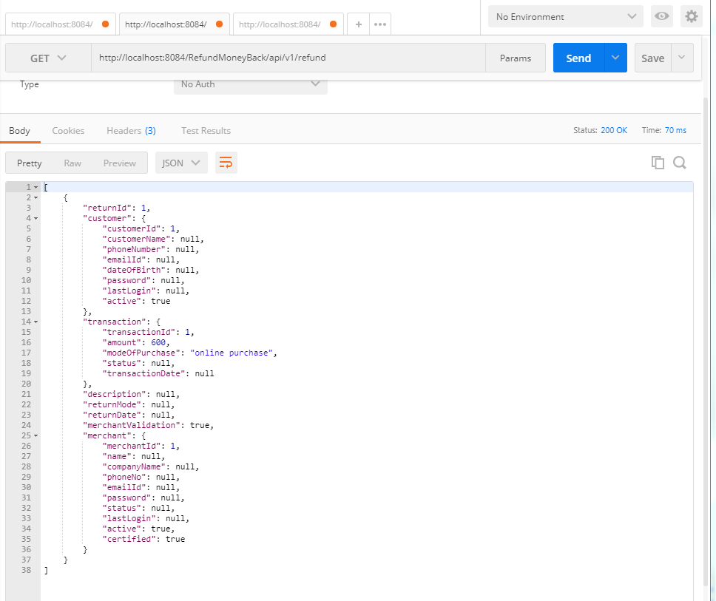
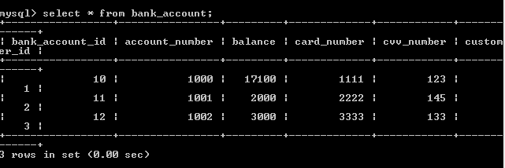
Refund Money Back End:
Notes:
Usar para separador de capitulos . Seria bom ter esta versao em vermelho e verde tb..

Slide 7
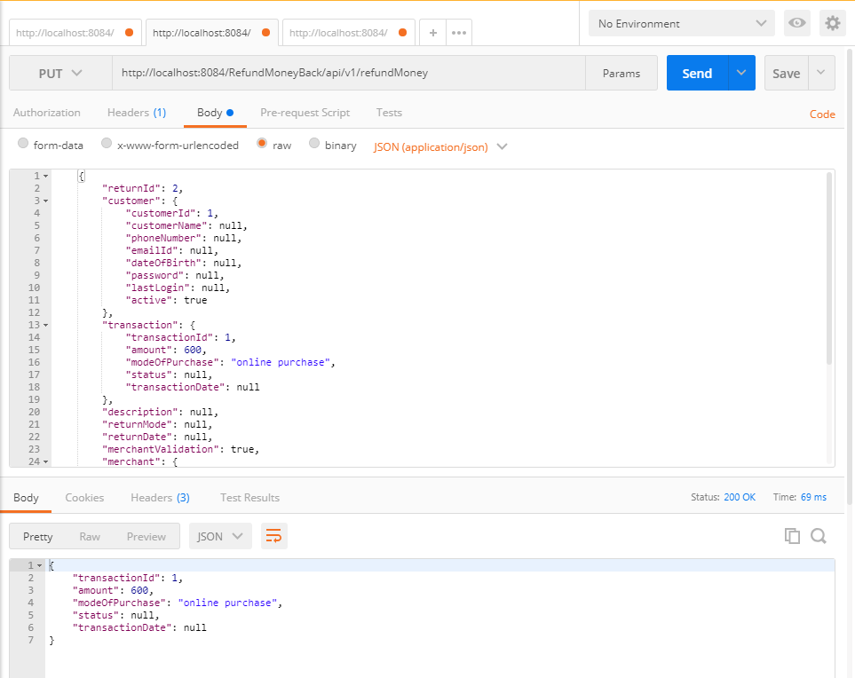
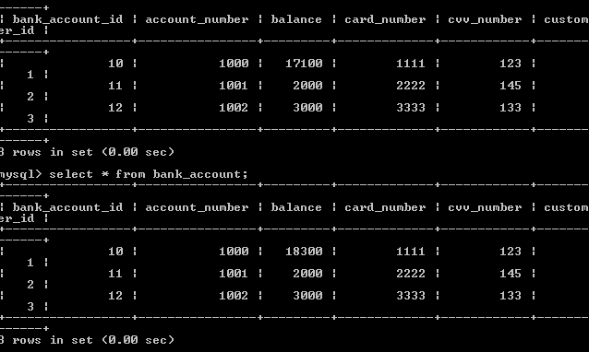
Refund Money Back End:
Notes:
Usar para separador de capitulos . Seria bom ter esta versao em vermelho e verde tb..

Slide 8
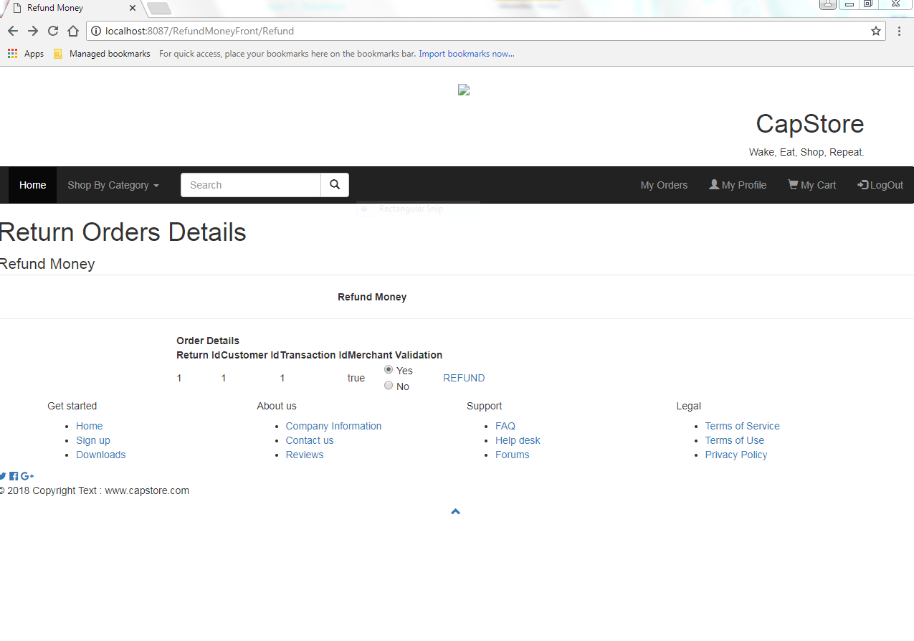
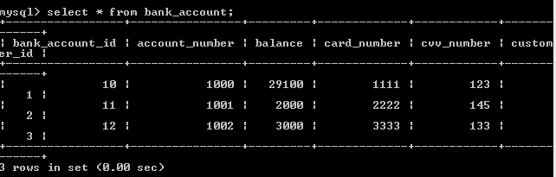
Refund Money Front End:
Notes:
Usar para separador de capitulos . Seria bom ter esta versao em vermelho e verde tb..

Slide 9
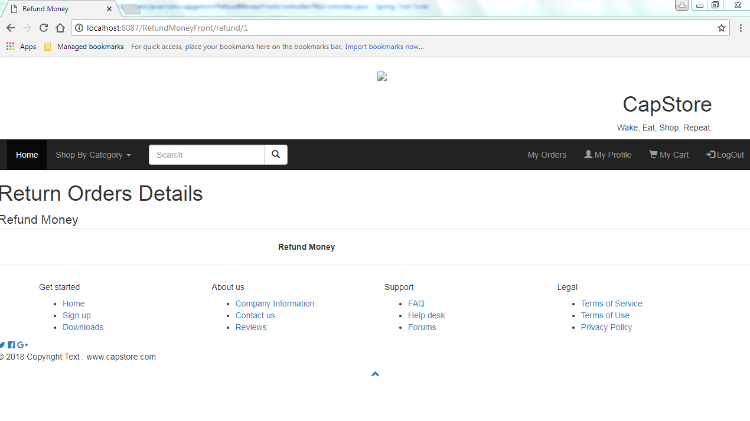
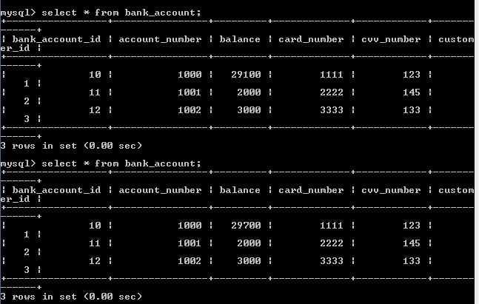
Refund Money Front End:
Notes:
Usar para separador de capitulos . Seria bom ter esta versao em vermelho e verde tb..

Slide 10
Thank You
Notes:
Usar para separador de capitulos . Seria bom ter esta versao em vermelho e verde tb..

